Slide 1
900d
Step Controller
DRIVE EMBEDDED CONTROLLER 900d
스핀들 인버터
MPG
HDMI
상위 제어기
(API Library 제공)
Step-Drive(#3)
Step Motor
Step-Drive(#2)
MPG&DAC
Step-Drive(#1)
D/I-X24A
D/O-Y24A
900d-CPU

Slide 2
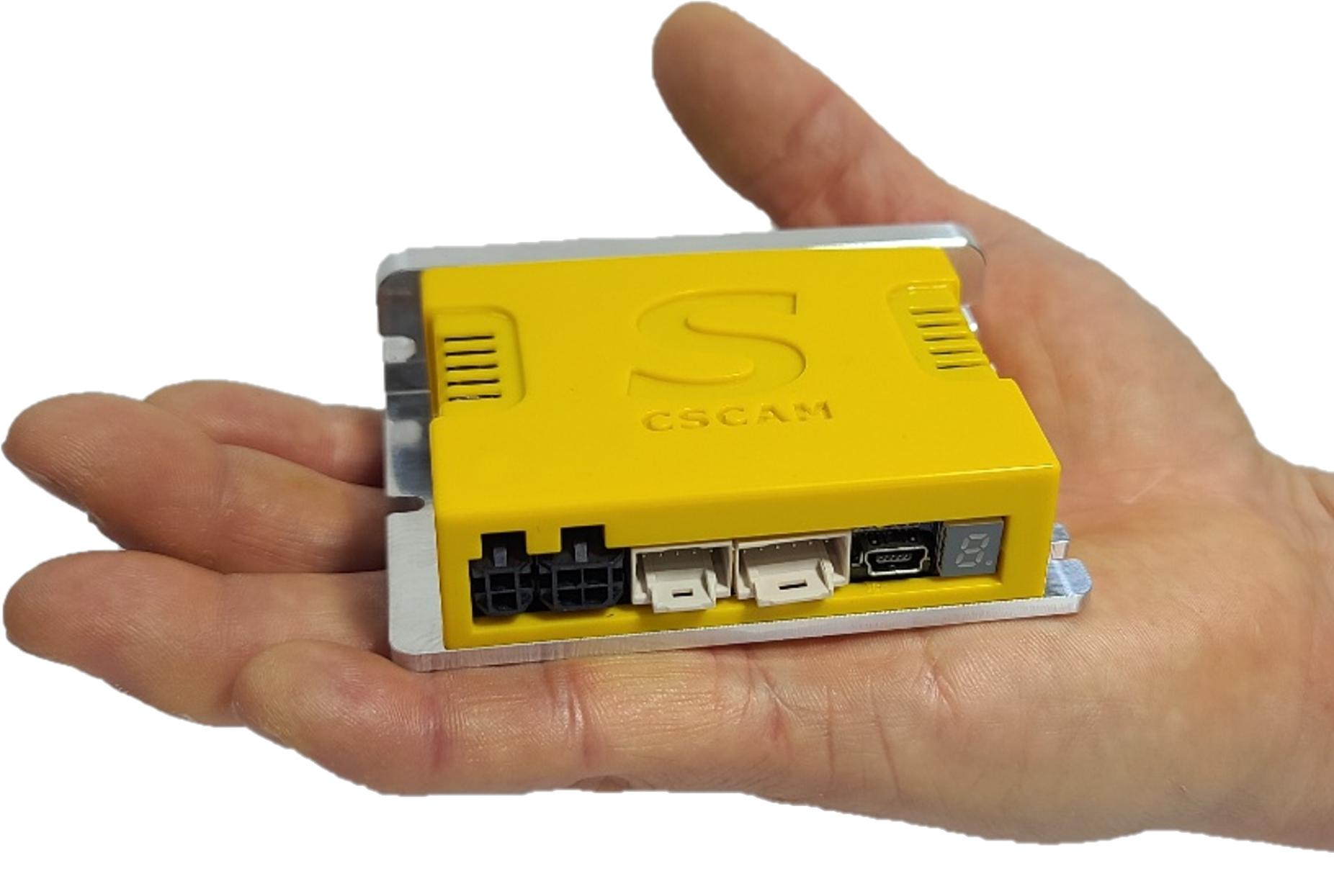
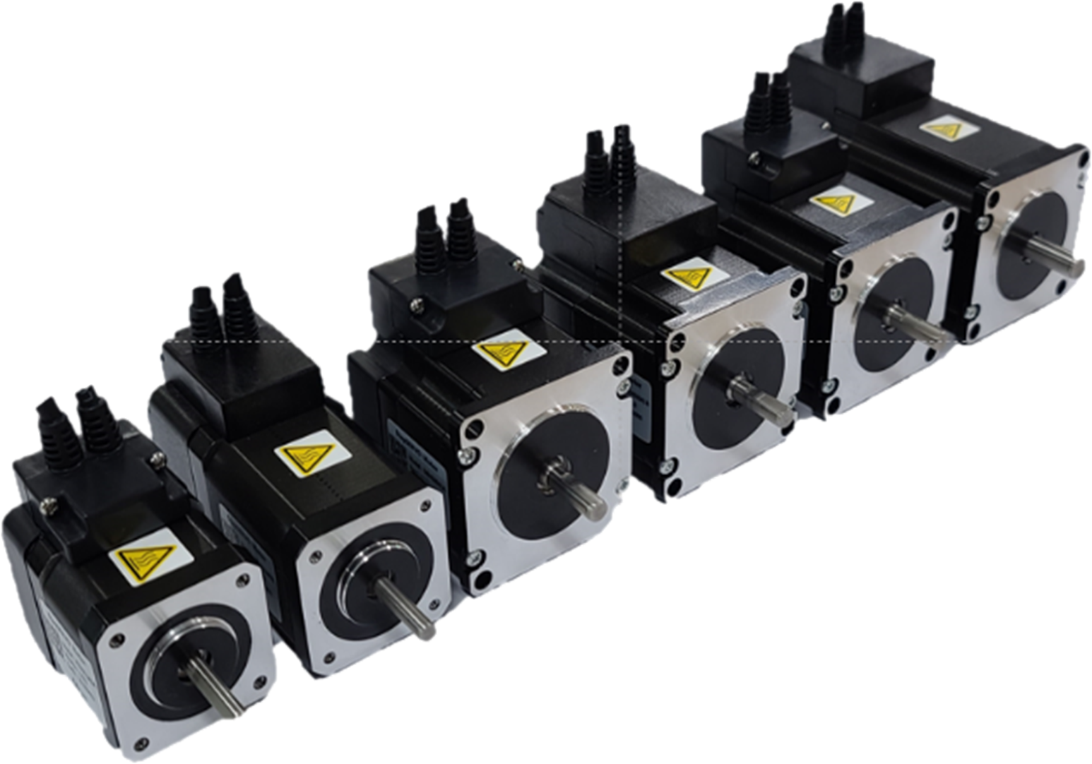
S-StepServo
Step Motor
86.0
59.0
22.5

